Slide 1

История развития ИСРПО (Инструментальные средства разработки программного обеспечения
Выполнила: Тураева А.Б

Slide 2
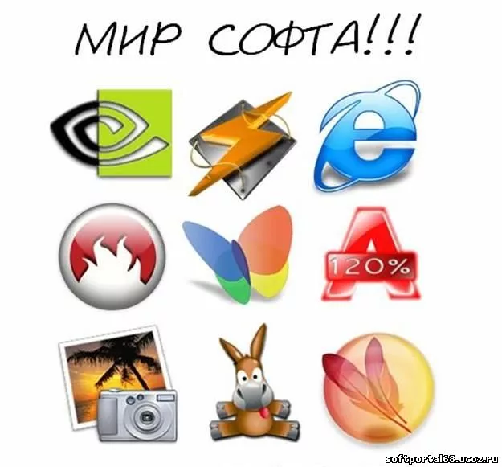
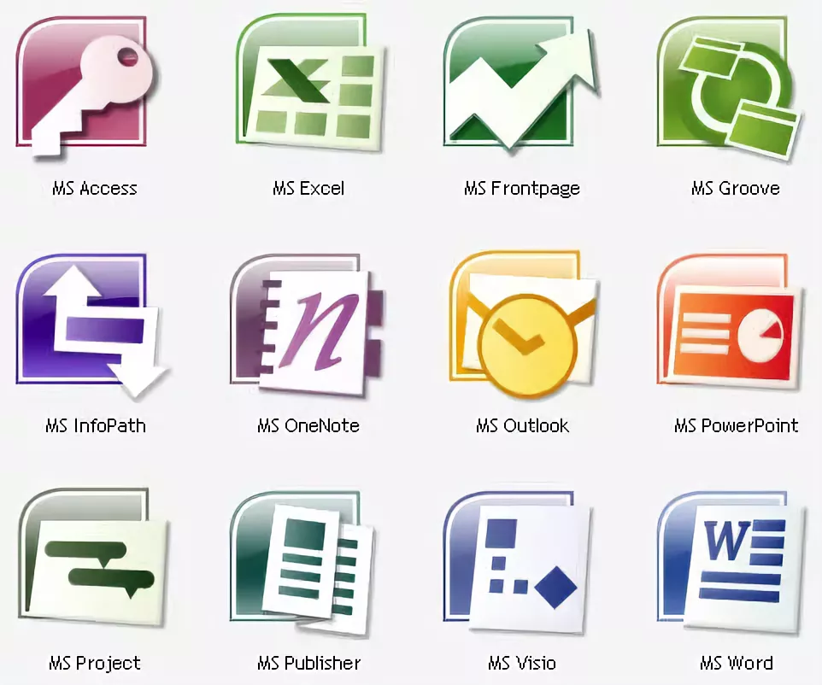
Программные продукты - предназначены для удовлетворения по­требностей пользователей, широкого распространения и продажи.

Slide 3
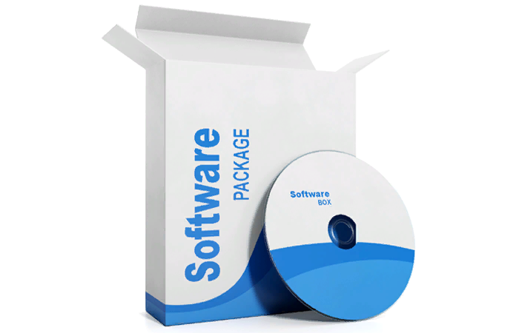
Программные продукты можно классифицировать по различным признакам
Рассмотрим классификацию, в которой основополагающим признаком является сфера использования ПП:
аппаратная часть автономных компьютеров и сетей ЭВМ;
- функциональные задачи различных предметных областей;
- технология разработки программ.

Slide 4

Для поддержки информационной технологии в этих областях выделим три класса программных продуктов:

Slide 5
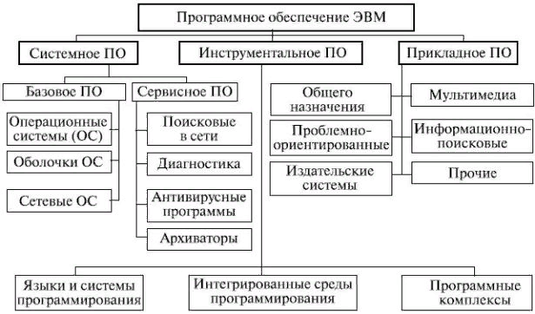

Slide 6

1. Системное ПО (System Software)
Направлено:
на создание ОС функционирования других программ;
на обеспечение надежной и эффективной работы самого компьютера и вычислительной сети;
на выполнение вспомогательных технологических процессов (копирование, архивирование, восстановление файлов программ и баз данных и т.д.).
Данный класс программных продуктов тесно связан с типом компьютера и является его неотъемлемой частью.

Slide 7

2. Пакеты прикладных программ (application program package)
служат программным инструментарием решения функциональных задач и являются самым многочисленным классом программных продуктов. В данный класс входят программные продукты, выполняющие обработку информации различных предметных областей.
Данный класс программных продуктов может быть весьма специфичным для отдельных предметных областей.

Slide 8


3. инструментарий технологии программирования.
обеспечивает процесс разработки ПО и включает специализированные ПП, которые являются инструментальными средствами разработчика.
Поддерживают все технологические этапы процесса проектирования, кодирования, отладки и тестирования создаваемых программ.
Пользователями являются системные и прикладные программисты.

Slide 9
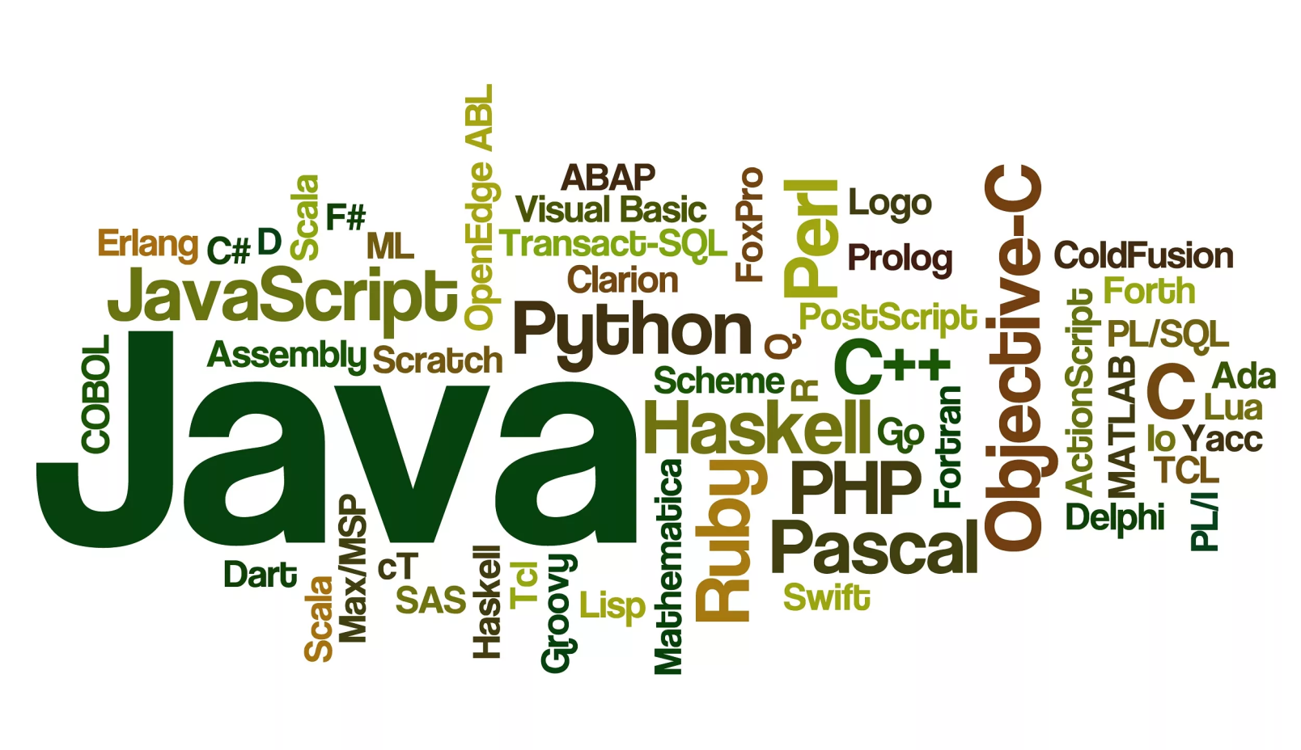
Язык программирования - формализованный язык для описания алгоритма решения задачи на компьютере.

Slide 10

Системы программирования (programming system) включают:
- компилятор;
- интегрированную среду разработчика программ;
- отладчик;
- средства оптимизации кода программ;
- набор библиотек (возможно с исходными текстами программ);
- редактор связей;
- сервисные средства (утилиты) для работы с библиотеками, текстовыми и двоичными файлами;
- справочные системы;
- документатор исходного кода программы;
- систему поддержки и управления проектом программного комплекса.

Slide 11
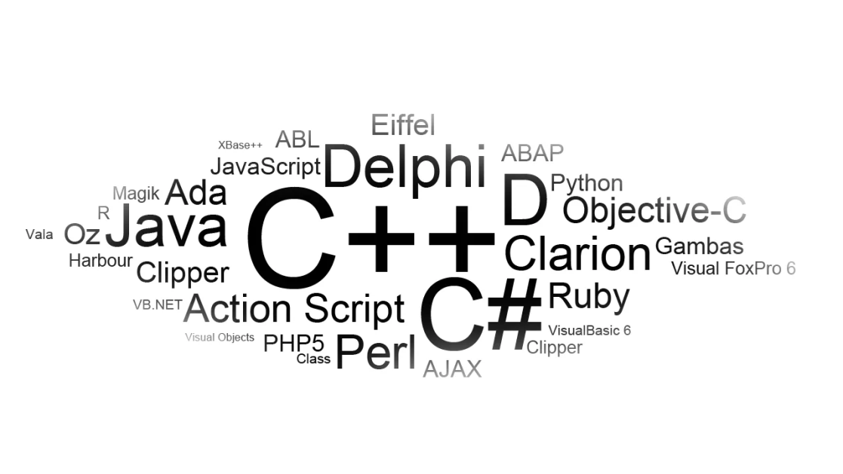
Средства поддержки проектов - новый класс программного обеспечения, предназначен для:
- отслеживания изменений, выполненных разработчиками программ;
- поддержки версий программы с автоматической разноской изменений;
- получения статистики о ходе работ проекта.

Slide 12

Инструментальная среда пользователя представлена ПП:
- библиотека функций, процедур, объектов и методов обработки;
- макрокоманды;
- клавишные макросы;
- языковые макросы;
- программные модули-вставки;
- конструкторы экранных форм и отчетов;
- генераторы приложений;
- языки запросов высокого уровня;
- языки манипулирования данными;
- конструкторы меню и многое другое.

Slide 13

Интегрированные среды разработки программ.
Основное назначение инструментария данного вида - повышение производительности труда программистов, автоматизация создания кодов программ, обеспечивающих интерфейс пользователя графического типа, разработка приложений для архитектуры клиент-сервер, запросов и отчетов.

Slide 14

CASE-технология создания информационных систем.
CASE-технология - программный комплекс, автоматизирующий весь технологический процесс анализа, проектирования, разработки и сопровождения сложных программных систем.

Slide 15

В истории развития ИСРП обычно выделяют шесть периодов. Периоды различаются применяемой техникой и методами разработки ПС. В эти периоды, в качестве инструментов разработки, используют следующие ПС:
Период 1. Ассемблеры, анализаторы.
Период 2. Компиляторы, интерпретаторы, трассировщики.
Период 3. Символические отладчики, пакеты программ.
Период 4. Системы анализа и управления исходными текстами.
Период 5. Первое поколение CASE. Это CASE – средства, позволяющие выполнять поддержку начальных работ процесса разработки ПС и систем.

Slide 16

Период 6. Второе поколение CASE.
Представляют собой набор инструментальных средств, каждое из которых предназначено для поддержки отдельных этапов процесса разработки или других процессов ЖЦ. Содержат средства контроля и управления разработкой, интеграции системной информации, оценки качества результатов разработки. Поддерживают моделирование, тестирование, анализ сгенерированных программ, генерацию документации по проекту.

Slide 17

Наиболее востребованы CASE – средства на первых этапах ЖЦ, связанных с анализом требований и проектированием. Позволяет как можно раньше оценить, насколько будущая система устраивает заказчика и насколько она дружественна будущему пользователю.

Slide 18
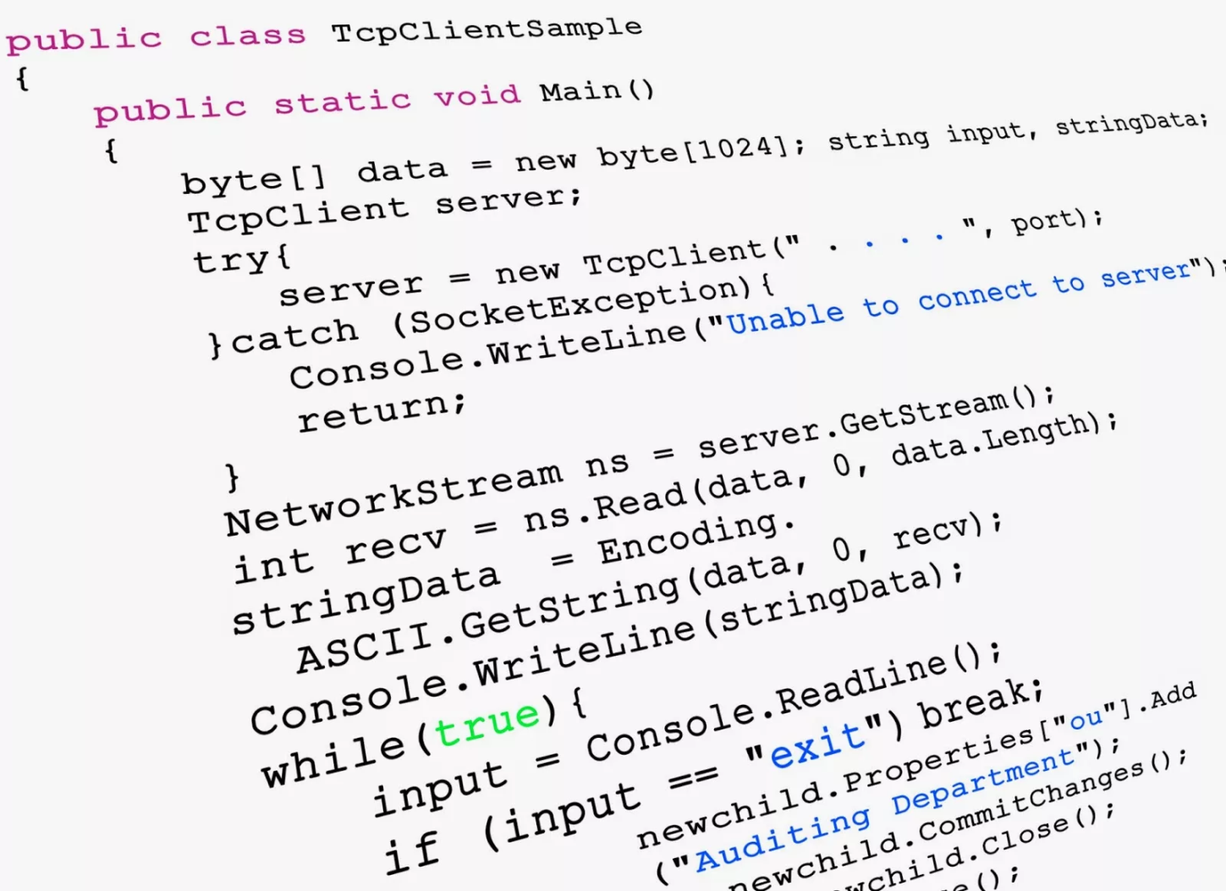
Спасибо за внимание!
ПМ.04.Раздел 8
Лекция 22.02.18г

